Slide 1
درس محاسبات ساختمانهای فلزی
موضوع :
مهندس پیرزاده
استاد :
مقطع کاردانی
دانشجویان :

Slide 2
فهرست مطالب
فهرست :
سطع مقطع
رابطه کشش به صورت مایل
اعضای فشاری (ستون ها)
خمش
کنترل برش
کنترل خیز
طراحی ورق تقویتی
طراحی ستون های نردبانی با بست افقی
طراحی دوبل نردبانی
طراحی صفحه زیر ستون (بست پلیت)
جدول اشتایل

Slide 3
سطح مقطع
محاسبات فلز
سطح مقطع :
طراحی ← نیروها معلومند ← عضو طراحی می شود.
تحلیل ← مشخصات عضو معلوم است ← نیروهای قابل تحمل عضو تحلیل می شوند.
مثال :
T=1/2 cm
${An}_{1}⇒b×t=50×1/2 =60 {cm}^{2}$
An₂ $⇒$(50-2/5) ×1/2 = 57 cm²
An₃ $⇒$(50- 3-2) ×1/2 = 54 cm²
An₄ $⇒$(50×1/2)-(2×1/2+2/5×1/2) + $\frac{{20}^{2}}{4×15}×1/2$ = 62/6 cm²
Struct 2015;91:197–209.
An₅ $⇒$ 50×1/2 -(2×1/2+2/5×1/2+3×1/2) + $\frac{{20}^{2}}{4×15}×1/2$+ $\frac{{20}^{2}}{4×18}$ ×1/2 = 65/7 cm²
A_{n} _{min} = An₃ = 54 cm²

Slide 4
رابطه ی کشش به صورت مایل
* رابطه ی کشش به صورت مایل :
An = Ag –$∑$d × t + $∑\frac{s^{2}}{4g}×t$
* اگر تعداد سوراخ ها 3 در هر ردیف باشد u را 85/0 در نظر می گیریم.
* اگر تعداد سوراخ ها 2 در هر ردیف باشد u را 75/0 در نظر می گیریم.
* برای بدست آوردن نیروی محوری T $\begin{matrix}T≤0/6 Fy Ag \\ T≤0/5 Fu Ae\end{matrix}⇒$
* از بین این دو رابطه باید Tmin را بدست بیاوریم.
مثال : ${St}_{37}\left\{\begin{matrix}Fy=2400 kg/{Cm}^{2} \\ Fu=3600 kg/{Cm}^{2}\end{matrix}\right.$
A_{e}=54×1=54

Slide 5
اعضای فشاری
* اعضای فشاری (ستون ها) :
* در مورد اعضای فشاری فقط نیروهای محوری مورد استفاده قرار می گیرد.
* تیر آهنی که سطح مقطع آن کمتر باشد زودتر دچار خمش می شود (A)
* هرچه طول تیر آهن بیشتر باشد نیرو بیشتر وارد می شود (L)
* هرچه جرم به اطراف پخش شود شعاع ژیراسیون بیشتر می شود.
شعاع ژیراسیون یا شعاع پراکندگی → Y=$\sqrt{\frac{I}{A}}$
* هرچه جرم به مرکز نزدیک تر باشد ممان اینرسی آن بیشتر است.
* دلیل استفاده از لوله به جای میلگرد به خاطر کمانش کمتر است.
* حداکثر نیرویی که تیر می تواند تحمل کند نیروی محوری بحرانی گویند. که بیشتر از آن سازه در نزدیکی تخریب است. که از فرمول زیر استفاده می شود :
$P_{cr}=\frac{π^{2}.E.I}{K^{2}.L^{2}}$

Slide 6
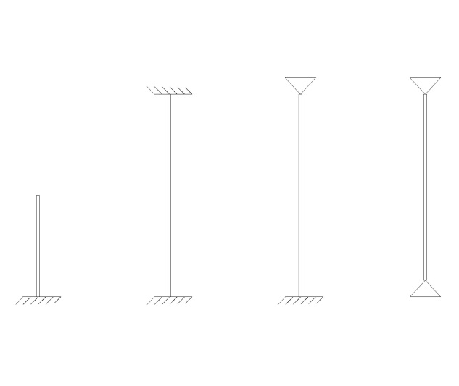
اعضای فشاری
* $λ=\frac{K.L}{{R⟶}_{r=\sqrt{\frac{I}{A}}}}$
L ← طول ازاد یا طول مهار نشده
KL ← طول مؤثر
R ← شعاع ژیراسیون
K² ← ضریب طول مؤثر
P_{Cr} ← نیروی فشاری بحرانی
E ← ضریب ارتجاعی الا ستیسیته
I ← همان اینرسی
روی فشاری بحرانی → *P_{cr}x=$\frac{⋏^{2}.E.IX}{K_{x}^{2}.L_{x}^{2}}$
روی فشاری بحرانی → *P_{cr}y=$\frac{⋏^{2}.E.IX}{K_{y}^{2}.L_{y}^{2}}$

Slide 7
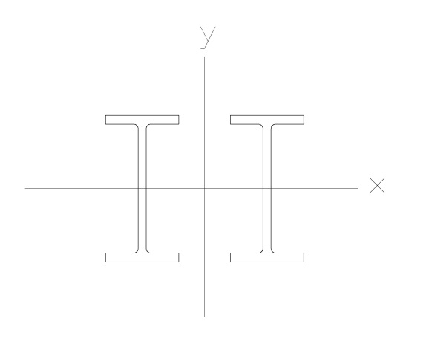
ستون مرکب
* محور قوی محوری است که حول ان نقطه دیرتر کمانش کند.
* نیروهای (P_{crx}) و (P_{cry}) هر کدام که کمتر باشد در نظر می گیریم یعنی min آنها
{P_{crx} , P_{cry}}* P_{cr} = min
$σ_{cr}= \frac{p_{cr}}{A}= \frac{⋏^{2}.E.I}{K^{2}.L^{2}.A}= \frac{⋏^{2}.E.r^{2}}{K^{2}.L^{2}}=\frac{⋏^{2}.E}{⋏^{2}}$ = تنش فشار بحرانی
$λ=\frac{KL}{r}⇒ λ^{2}=\frac{K^{2}.L^{2}}{r^{2}}⇒\frac{1}{λ^{2}}=\frac{r^{2}}{K^{2}.L^{2}}⇒λ^{2}$
$→σ_{cr}=\frac{⋏^{2}.E}{λ^{2}}∗$ در نهایت
* آن تیری که لا نداری ($λ$) بیشتری داشته باشد رودتر دچار (کمانش) خواهد شد.
* Cc = $\sqrt{\frac{2⋏^{2}.E}{Fy}}$
$λ=Max \left\{λx.λy\right\}$ ستون *
ستون چاق

Slide 8
ستون مرکب
ستون چاق
$$λ < C_{c}⟶F_{a}=\frac{1−0/5(\frac{λ}{C_{c}})2}{5/3+\frac{3}{8}\left(\frac{λ}{C_{c}}\right)−1/8(λ/{C_{c}})}×F$$
$$λ ≥ C_{c}⟶Fa= \frac{105×{10}^{5}}{λ^{2}}$$
* تمام واحدهای داخل آئین نامه به $\left\{\begin{matrix}cm , kg \\ mm , N\end{matrix}\right\}$ است.
ستون لاغر

Slide 9
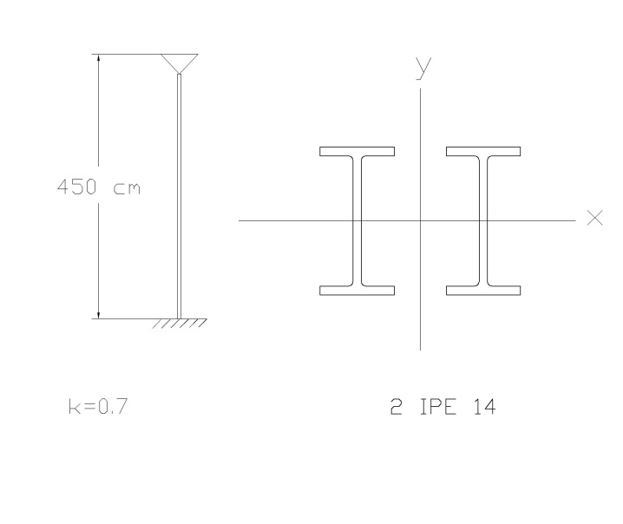
مثال 1
سوال ← این ستون چه مقدار نیرو تحمل می کند؟
A=16/4 cm²
I_{x}= 541 cm⁴
I₆= 44/9 cm⁴
B= 7/3 cm
H= 14 cm
E= 2×10⁺⁶ kg/cm²
Fy= 2400 kg/cm²

Slide 10
روش حل
IX= 2 IX → 2 × 541 = 1082 cm⁴
Iy= 2 (Iy+Ad²)→ 2 ×(44/9 + 16/4 ($\frac{7/3}{2})^{2}$= 527 cm⁴
Ay= 2 × 16/4 = 32/8 cm²
$r_{x}=\sqrt{\frac{Ix}{A}} ⇒ \sqrt{\frac{1082}{32/8}}=5$/74 cm
$r_{y}=\sqrt{\frac{Iy}{A}} ⇒ \sqrt{\frac{527}{32/8}}=4/01$ cm
$\left.\begin{matrix}λ_{x}=\frac{{KL}_{x}}{r_{x}}⇒\frac{0/7×450}{5/74}=54/9 \\ λ_{y}=\frac{{KL}_{y}}{r_{y}}⇒\frac{0/7×450}{4/01}=78/6\end{matrix}\right\}⇒ λ=78/6 max$
$C_{c}=\sqrt{\frac{{2⋏}^{2}.E}{Fy}⇒ \sqrt{\frac{{2×3/14}^{2}×{2×10}^{6}}{2400}=128/3 }}$
$λ=78/6 < C_{c}=128/3⇒F_{a}=\frac{1−0/5(\frac{λ}{C_{c}})^{2}}{\frac{5}{3}+\frac{3}{8}\left(\frac{λ}{C_{c}}\right)− 1/8(\frac{λ}{C_{c}})^{3}}×F_{y}$

Slide 11
روش حل
$F_{a}=\frac{1−0/5(\frac{78/6}{128/3})^{2}}{\frac{5}{3}+\frac{3}{8}\left(\frac{78/}{128/3}\right)−1/8(\frac{78/6}{128/3})^{3}}×2400=F_{a}=1043/9kg/{cm}^{2}$
$F_{a}=\frac{P}{A}⇒p=F_{a}×A⇒p=1043/9×32/8=3424.kg$
34/2 Ton
$P_{crx}=\frac{⋏^{2}.E.Ix}{K_{x}^{2}.L_{x}^{2}}⇒\frac{{3/14}^{2}×2×{10}^{6}×1082}{{0/7}^{2}×{450}^{2}}=21524.kg⇒215/2 Ton$
$P_{cry}=\frac{⋏^{2}.E.Iy}{K_{y}^{2}.L_{y}^{2}}⇒\frac{{3/14}^{2}×2×{10}^{6}×527}{{0/7}^{2}×{450}^{2}}=104838.kg⇒104/8 Ton$
* بین این دو فرمول یعنی نیروهای فشاری بحرانی کمترین یعنی مینیمم آنها را در نظر می گیریم.
نیروی فشاری بحرانی P_{crmin} = 104/8 Ton
* هرچه طول ستون کمتر باشد کمانش کمتر است و جزء گروه چاق ستون محسوب می شود.

Slide 12
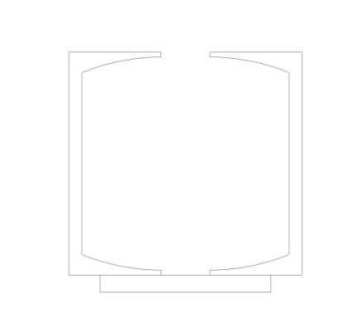
مثال 2
مثال :
کمانش حول محور Kx=1 L_{x}=500cm |  | A-A کمانش حول محور y Ky=0/7 Ly=3x = 300 cm
«2 uNp 10 + PL 10×0/8»
A = 13/5 cm² | H=10 cm
Ix=206 cm⁴ | B = 5 cm
Iy=29/3 cm² | E = 1/55 cm
مشخصات 10 UNP
$$\overline{y}=\frac{yiAi}{4Ai}⇒\frac{(0/4×10×0/8)+(5/8×13/5)+(5/8×13/5)}{10×0/8+13/5+13/5 }=4/6cm$$

Slide 13
ادامه حل
مماس اینرسی :
$I_{x}=\frac{{10×0/8}^{3}}{12}+10×0/8×{4/2}^{2}+206+13/5×{1/2}^{2}+206+13/5×{1/2}^{2 }=592/4^{cm4}$
$I_{y}=\frac{{0/8×10}^{3}}{12}+(29/3+13/5×5/{95}^{2})×2=1081/1{cm}^{4}$
$A=2×13/5=27{cm}^{2}$
$ru=\sqrt{\frac{Iu}{A}=\sqrt{\frac{592/4{cm}^{4}}{27{cm}^{2}}=4/68}}$
$ry=\sqrt{\frac{Iy}{A}}=\sqrt{\frac{1081/1}{27}}=6/33$
$\begin{matrix}λ_{x}=\frac{{KL}_{x}}{r_{x}}=\frac{1×500}{4/68}=106/84 \\ λ_{y}=\frac{{KL}_{y}}{r_{y}}=\frac{0/7×300}{6/33}=33/18\end{matrix}\left\{⇒λ_{max}=106/84\right.$
$C_{c}=\sqrt{\frac{{2⋏}^{2}×E}{F_{y}}}=\sqrt{\frac{2×{3/14}^{2}×2×{10}^{6}}{2400}}=128/2$
$λ_{max}=106/84 < C_{c}=128/2$

Slide 14
ادامه حل
$F_{a}=\frac{1−0/5(\frac{λ}{C_{c}})^{2}}{\frac{5}{3}+\frac{3}{8}\left(\frac{λ}{C_{c}}\right)−1/8(\frac{λ}{C_{c}})^{2}}×2400= \frac{1−0/5(\frac{106/84}{128/2})^{2}}{\frac{5}{3}+\frac{3}{8}\left(\frac{106/84}{128/2}\right)−1/8(\frac{106/84}{128/2})^{2}}×2400$
$F_{a}=821/55kg/{cm}^{2}$
$F_{a}=\frac{P}{A}⇒p=F_{a}×A⇒P=821/55×27=22181/85K$
P = 22/18 t
$P_{crx}=\frac{⋏^{2}.E.Iy}{K_{y}^{2}.L_{y}^{2}}⇒\frac{{3/14}^{2}×2×{10}^{6}×592/4}{1^{2}×{500}^{2}}=46726/6.kg⇒4673$
$P_{cry}=\frac{⋏^{2}.E.Iy}{K_{y}^{2}.L_{y}^{2}}⇒\frac{{3/14}^{2}×2×{10}^{6}×1081/1}{{0/7}^{2}×{300}^{2}}=483411.kg⇒483/4t$
نیروی فشاری بحرانی →P_{crmin} = 46/73 t

Slide 15
مثال 3
مثال : مطلوبست محاسبه ی نیروی مجاز ستون به طول 6 متر ، دو سر فصل و تکیه گاه جانبی به فاصله ی 2 متر از پای ستون در راستای محور x .
روش حل : Ix=Ix+Ad²
$Ix=\left[\frac{20×13}{12}+20×1×{\frac{10}{5}}^{2}\right]×2+\left[\frac{1×{20}^{3}}{12}+1×20×0\right]×2=Ix=5747{cm}^{4}$
$I_{y}=I_{y}+{Ad}^{2}$
$I_{y}=\left[\frac{{1×20}^{3}}{12}+20×1×0\right]×2+\left[\frac{{20×1}^{3}}{12}+20×1×{7/5}^{2}\right]×2=I_{y}=3587{cm}^{4}$
$yA=×1×4=80{cm}^{2}$
$r_{x}=\sqrt{\frac{I_{x}}{A}=\sqrt{\frac{5747}{80}}=8/48}$
$r_{y}=\sqrt{\frac{I_{y}}{A}}=\sqrt{\frac{3587}{80}}=6/7$
$K_{x}=1 L_{x}=600$
$K_{y}=1 L_{y}=400$

Slide 16
ادامه حل
$\begin{matrix}λ_{x}=\frac{K_{x}×L_{x}}{r_{u}}=\frac{1×600}{8/48}=70/7 \\ λ_{y}=\frac{K_{y}×L_{y}}{r_{u}}=\frac{1×400}{6/7}=59/7\end{matrix}⇒λ_{max}=70/7$
$λ_{max}=70/7<C_{c}=131/46$
$F_{a}=\frac{1−0/5(\frac{λ}{C_{c}})^{2}}{\frac{5}{3}+\frac{3}{8}\left(\frac{λ}{C_{c}}\right)−1/8(\frac{λ}{C_{c}})^{2}}×2400= \frac{1−0/5(\frac{70/7}{131/146})^{2}}{\frac{5}{3}+\frac{3}{8}\left(\frac{70/7}{131/46}\right)−(\frac{1}{8})(\frac{\frac{70}{7}}{\frac{131}{46}})}×2400$
$F_{a}=1110/34kg /{cm}^{2}$
$F_{a}=\frac{P}{A}⇒p=F_{a}×A⇒P=1110/38×80=88827/6 kg$
P = 88/8 ton
$P_{crx}=\frac{⋏^{2}.E.Ix}{K_{x}^{2}.L_{x}^{2}}⇒\frac{{3/14}^{2}×2×{10}^{6}×5747}{1^{2}×{600}^{2}}=314/8 ton$
$P_{cry}=\frac{⋏^{2}.E.Iy}{K_{y}^{2}.L_{y}^{2}}⇒\frac{{3/14}^{2}×2×{10}^{6}×3587}{1^{2}×{400}^{2}}=442/1ton$

Slide 17
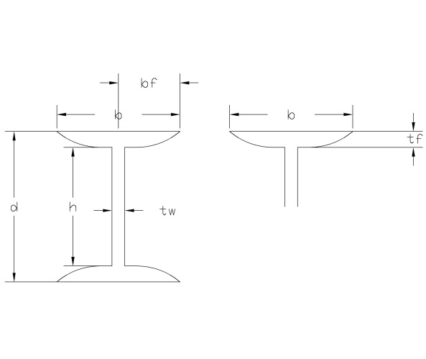
خمش
شرایط مقطع فشرده ← یک مقطع فشرده باید دارای شرایط زیر باشد :
1- بالها ← باید در تمام طول خود به طور پیوسته به جان یا جانها متصل باشد.
2- نسبت عرض آزاد به ضخامت بال فشاری تقویت نشده نباید از $\frac{545}{\sqrt{F_{y}}}$ بیشتر باشد.
$\frac{b_{f}}{t_{f}}≤\frac{545}{\sqrt{F_{y}}}$
3- نسبت عرض آزاد به ضخامت بال فشاری تقویت شده نباید از $\frac{1593}{\sqrt{F_{y}}}$ بیشتر باشد.
4- نسبت عمیق تر به ضخامت جان نباید از مقادیر داده شده ی زیر بیشتر شود :
$→\frac{F_{a}}{F_{y}}≤0/16→\frac{h}{t_{w}}≤\frac{5366}{\sqrt{F_{y}}}(1−3/74\frac{F_{a}}{F_{y}})$ اگر کمتر بود
$→\frac{F_{a}}{F_{y}}>0/16→\frac{h}{t_{w}}≤\frac{2155}{\sqrt{F_{y}}}$ اگر بیشتر بود
5- طول آزاد بال فشاری (فاصله بین 2 تکیه گاه یا تکیه گاه جانبی) باید از دو مقدار زیر کمتر باشد. این شرط را شرط اتکای جانبی می نامند.
$→\frac{635×b}{\sqrt{F_{y}}}$ شرط اول

Slide 18
خمش
$→\frac{635×b}{\sqrt{F_{y}}}$ شرط اول
$→\frac{10×{10}^{4}}{\frac{d}{AF}×F_{y}}$ شرط دوم
* تنش مجاز خمشی اعضای با مقطع فشرده (4 شرط بالا به جزء شرط پنجم) که نسبت به محور ضعیف خود (محور ضعیف یعنی محوری که ممان اینرسی آن کمتر باشد، محورy) متقارن باشد و در صفحه ای مار بر این محور بارگذاری شوند و شرایط تیر با اتکای جانبی را نیز داشته باشند برابر با F_{b}=0/66F_{y} تعیین می شود.
* اعضای با مقطع غیر فشرده و اتکای جانبی تنش مجاز برابر با F_{b}=0/6F_{y} اعضای مقطع فشرده 10% بیشتر از اعضای غیر فشرده در نظر می گیرید. فرمول زلزله برابر است با V=CW
* کنترل برش :
برش را جان تحمل می کند – خمش را بال تحمل می کند.
$F_{v}=0/4F_{y}^{×2400}=960kg/{cm}^{2}$ تنش مجاز برشی
$F_{v}=\frac{V(kg)}{A}=\frac{V(kg)}{d.t_{w}} kg/{cm}^{2}$ تنش برشی وارده
$FV≤Fv$

Slide 19
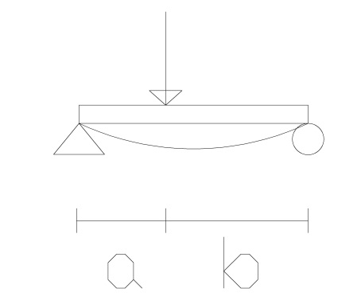
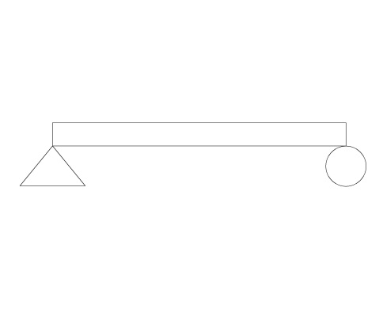
کنترل خیز
$ΔD×L≤\frac{L}{240}$ مرده D_{ead}
$ΔL×L≤\frac{L}{360}$ مرده D_{ead}
* کنترل خیز :
$$∆_{max}=\frac{5qL^{2}}{384EI}$$
E=2/05 × 10⁶ kg/cm² فولاد
D_{max} = $\frac{{pa}^{2}b^{2}}{3EIL}$ در محل اثر نیروی متمرکز

Slide 20
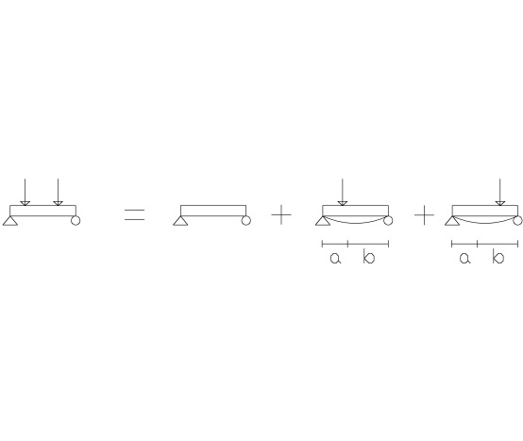
کنترل خیز
$∆ D+L$ = در فرمول خیز q را در اثر بار D+L محاسبه کنیم :
$∆L$ = در فرمول خیز q را در اثر بار L محاسبه کنیم.
44 kg/cm = d_{r} = 4400 kg/x = 5/5 ×800 D+L
Q=5/5 × 200 = 1100 kg/m = 11kg
q = 4400 kg/m

Slide 21
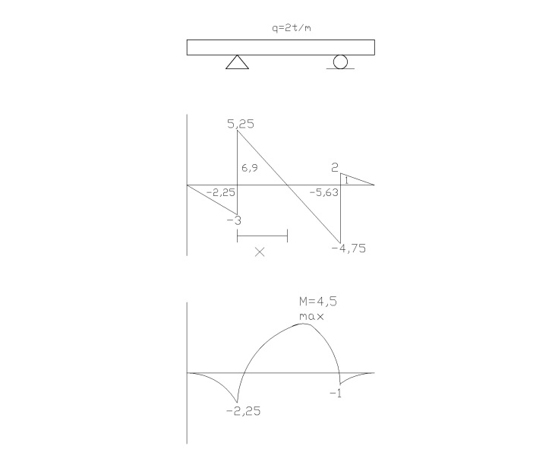
مثال 4
مثال : به تیر مقابل از مقطع IPE طراحی کنید تک یا دوبل مقطع را فشرده یا اتکاء جانبی فرض کنید.
Fb=0/66 Fy تنش مجاز خمشی
$⇒\frac{{m.c}_{max}}{I_{x}}=\frac{M_{max}}{s_{x}}≤{Fb}_{x}=0/66F_{y}→s_{x}≥\frac{m_{max}}{{0/66F}_{y}}2400kg/cm$ تنش خمشی ماکزیمم وارده بر تیر

Slide 22
ادامه حل
کنترل برش :
$\frac{V_{max}}{d.t}≤F_{v}=0/{4F}_{y}$
${4m}_{a}=0⇒2×7/5×2/25−B_{y}×5=0⇒B_{y}=6/75 ton$
${4F}_{y}=0⇒A_{y}−15+6/75=0⇒A_{y}=8/25 ton$
$\frac{5/25}{x}=\frac{5/25+4/75}{5}⇒x=2/63$
$V_{max}=5/25ton→5/25×{10}^{3}kg$
$M_{max}=4/65 ton→4/65×{10}^{5}kg/cm$
$s_{x}≥\frac{M_{max}}{{0/66F}_{y}}=\frac{4/65×{10}^{5}kg.cm}{0/66×2400kg.{cm}^{2}}=293/6{cm}^{3}$
${Sx}_{Ip22}=252{cm}^{3 } {Sx}_{Ip24}=324{cm}^{3}$
* انتخاب پروفیل ، IPE 24 تک
* انتخاب پروفیل ، 2IPE 18 . 146/8=$\frac{263/6}{2}$

Slide 23
ادامه حل
$→\left\{\begin{matrix}IPE248 d=24cm .t=\frac{6}{200m}=0/62cm⇒ \\ \frac{V_{max}}{d.t}=\frac{5/25×{10}^{3}}{24×0/62}=352/8<0/4×2400=960\end{matrix}\right.$ کنترل پرش
$2IPE 18: d=18 cm t=5/3mx⇒0/53cx$
$\frac{V}{d.t}=\frac{{5/25×10}^{3}}{2(18×0/53)}=275/2<960$
$\left\{\begin{matrix}L→ ∆ < \frac{{L↗}^{500 cm}}{360} \\ D+L →∆ < \frac{{L↗}^{500 cm}}{240}\end{matrix}\right.$ → کنترل خیز

Slide 24
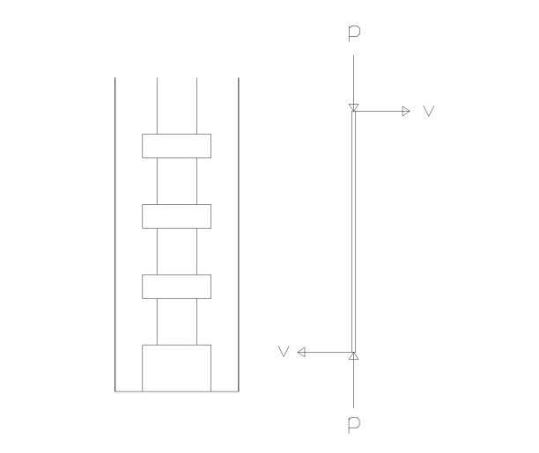
ستون نردبانی
طراحی ستون های نردبانی با بست افقی :
- فواصل لقمه ها (یا همان بست ها) باید به اندازه ای باشد که ضریب لاغری تک نیم رخ در قسمتی که بین دو بست متوالی قرار دارد از 40 و همچنین $\frac{3}{4}$ ضریب لاغری $λy$ بیشتر نشود.
$L_{1}=\frac{L_{1}}{Y_{1}}≤\left\{40 , λy\right\}$
2- مقدار لنگر و برش موثر در بست ها از نیروی برش جانبی حاصل می شود در امتداد عمود بر محور طولی ستون به موازات صفحه بست عمل می کند.
$V=\frac{0}{02P}+V$ نیروی برش جانبی
$T_{1}=\frac{{VL}_{1}}{2b}$ نیروی برش بست
$M_{1}=\frac{{VL}_{4}}{4}$ لنگر جهتی بست
$t≥ 1/{40}b$ ضخامت بست و ضخامت ورق انتهایی ستون
$λ_{ye}=\sqrt{λ_{y}^{2}+λ_{1}^{2}}$ لاندای موثر

Slide 25
مثال 5
مثال : دوبل به هم چسبیده و دوبل نردبانی با بست افقی را طراحی کنید.
T_{f}=8 _{mm} | H=18cm
I_{x}=1320 cm⁴ | B=9.1 cm
I_{y}=101 cm⁴ | T_{w}=5.3 mm
Y_{x} = 7/42 cm | A=23/9 cm²
 | R_{y}=2/05 cm
K=0/7
$$I_{x}=2×I_{x}=2×1320=2640{cm}^{4}$$
$$I_{y}=2I_{y}+2{Ad}^{2}=2×101+2×23/9×(\frac{9/1}{2})^{2}=1191/6{cm}^{2}$$

Slide 26
ادامه حل
$r_{x}=\sqrt{\frac{I_{x}}{A}=\sqrt{\frac{2640}{23/9×2}=7/43}}$
$r_{y}=\sqrt{\frac{I_{y}}{A}=\sqrt{\frac{1191/6}{23/9×2}=5}}$
$λ_{x}=\frac{KL}{r_{x}}=\frac{0/7×500}{7/43}=47/1$
$λ_{y}=\frac{KL}{r_{y}}=\frac{0/7×500}{m5}=701$
$C_{c}=131/46$
$λ<C_{c}→F_{a}=\frac{1−0/5(\frac{70}{131/46})^{2}}{\left(\frac{5}{3}\right)+\left(\frac{3}{8}\right)\left(\frac{70}{131/46}\right)−(\frac{1}{8})(\frac{70}{131/46})^{3}}×2400=1114/9kgl_{c}$
$p_{a}=F_{a}×A⇒1114/9×(2×23/9) =53292kg→53/2 ton$ نیروی مجاز فشاری
2IPE18 مناسب و تا حدی ضعیف است ton 50 < Ton 2/53
$\frac{50}{53/2}=\frac{0}{94}⟶94\%$

Slide 27
ادامه حل
طراحی دوبل نردبانی
نکته : شعاع ژیراسیون را هر کدام کمتر بود در نظر می گیریم . (Y₁)
* فاصله ی V نصف a در نظر می گیریم.
$r_{1}=r_{y}=\frac{1}{65}cm$
$I_{y}=z\left(i_{y}+{Ad}^{2}\right)=2(44/9+16/4(\frac{14/3}{2})^{2}=1766/6{cm}^{4}$
$r_{y}=\sqrt{\frac{r_{y}}{A}}=\sqrt{\frac{1766/6}{2×16/4}}=7/3cm$
$λ_{y}=\frac{KL}{r_{y}}=\frac{0/7×500}{7/3}=48$
$λ_{1}=\frac{L_{1}}{r_{1}}≤\left\{40,48\right\}→L_{1}≤r_{1}×40⇒L_{1}=\frac{1}{65}×40=66cm$
$→L_{1}=50cm$ فرض می گیریم
عرض پلیت فرض می گیریم $b=7+7/3=14/3cm→bp=15cm⟶$
2IPE 14 c/c 7 cm
h=14 cm | I_{x}=541 cm⁴
b=7/3 cm | I_{y}=44/9 cm⁴
tw=4/7 mm | R_{x}= 5/74 cm
tf=6/9 mm | R_{y}=1/65cm
 | A=16/4 cm²

Slide 28
ادامه حل
ارتفاع پلیت $h>\frac{b}{2}→\frac{15}{2}=7/5→h08cm⟶$
ضخامت پلیت $t≥\frac{bp}{40}b→\frac{15}{40}=0/38cm→t=0/4cm$
$v=v+0/02×p=10ton+0/02×50ton=11ton→11000kg$ نیروی برشی جانبی
برش دو بست $T_{1}=\frac{{VL}_{1}}{2_{b}}=\frac{11000kg×501cm}{2×14/3cm}=19231kg→$
لنگر دو بست $m_{1}=\frac{{VL}_{1}}{4}=\frac{11000kg×501cm}{4}=137500{kg}/{cm}$
$T_{1}=9616kg→بست برشی تست=\frac{T_{1}}{AP}→\frac{1616}{0/4×8}=3005kg/cm$ یک بست
$m_{1}=68750kg/cm→بست خمشی تست=\frac{mc}{I}→\frac{68750×4}{\frac{0}{4}×8^{3}}=16113kg/cm$ یک بست
* تست برشی باید از fy 4/0 کمتر باشد.
* تست خمشی باید از fy 6/0 کمتر باشد.
$λ_{yc}=\sqrt{λ_{y}^{2}+λ_{1}^{2}}=\sqrt{{48}^{2}+{30/3}^{2}}=56/76 ∗$
$λ_{1}=\frac{L_{1}}{V_{1}}=\frac{50}{1/65}=30/3↗$

Slide 29
ادامه حل
- فرض اول ← فاصله ی بین دو پروفیل (b)
2- r₁ ← معلوم است.
3- $λ_{y}$ ← از رابطه بدست می آید.
4- از رابطه $L_{1}←\frac{L_{1}}{v_{1}}≤\left\{40,λ_{y}\right\}$
5- $λ_{y}=\frac{L_{1}}{v_{1}}$
6- bp را فرض bp>b
7- محاسبه ی v 0/02p + v = v برش جانبی

Slide 30
جدول اشتال

